Slide 1


ODM PUBLIC SCHOOL
PPT :1
CLASS: II
SESSION:1
SUBJECT : ODIA
TOPIC: ଔ କାର
SUB TOPIC : ମାତ୍ରା ପରିଚୟ ଓ ଶବ୍ଦ ଗଠନ

Slide 2

ଅଧ୍ୟୟନର ଉଦ୍ଦେଶ୍ୟ ;-
ପିଲାମାନଙ୍କର ପଠନ ଓ କଥନ ଶୈଳୀର ଅଭିବୃଦ୍ଧି ଘଟାଇବା

Slide 3


ପୁନରାବୃତ୍ତି
ଦେଶ
ସୁଖ
କୂପ
ତୈଳ
ଲୋକ
ତୃଣ
ମୃଗ
ଶୈବ
ରୋଗ
ଭୂମି
ତରୁ
ଗଣେଶ

Slide 4
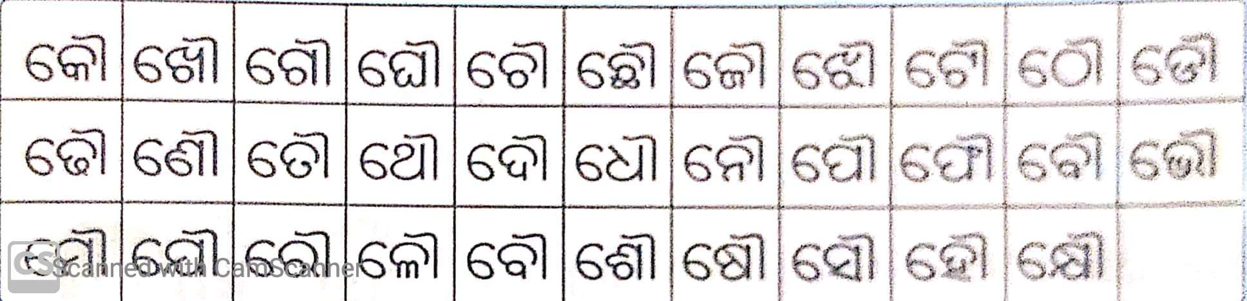
ଔ କାର ଯୋଗ

Slide 5
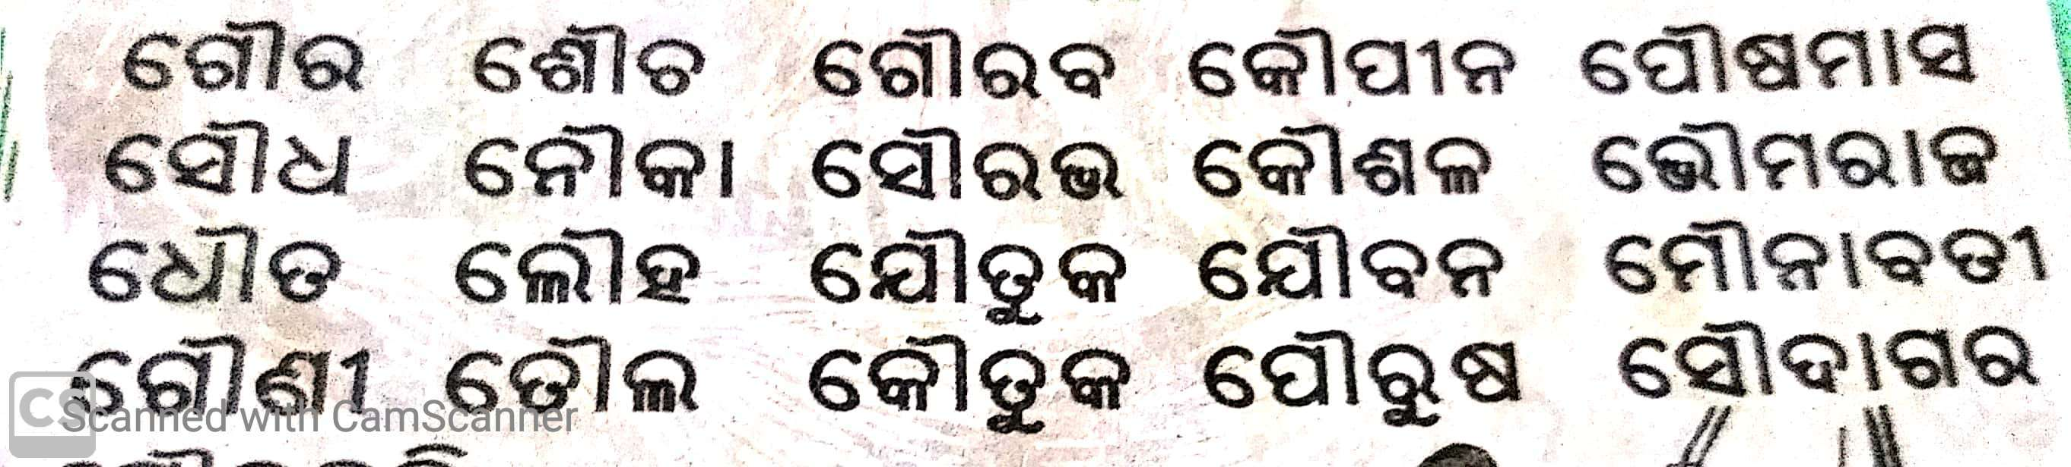
ଆସ ଶବ୍ଦ ଗଢିବା

Slide 6
ଦୁଇ ଅକ୍ଷର ବିଶିଷ୍ଟ ଶବ୍ଦ
ଗୌଣୀ ଚୌକି
ଲୌହ ଫୌଜ
ପୌଷ ଗୌରୀ
ସୌଧ ନୌକା

Slide 7
ତିନି ଅକ୍ଷର ବିଶିଷ୍ଟ ଶବ୍ଦ
ଯୌତୁକ ଗୌରବ
କୌତୁକ କୌଶଳ
କୌରବ ସୌରଭ

Slide 8
ଚାରି ଅକ୍ଷର ବିଶିଷ୍ଟ ଶବ୍ଦ
ମୌନାବତୀ ଚୌକିଦାର
ପୌଷମାସ ଭୌଗୋଳିକ

Slide 9
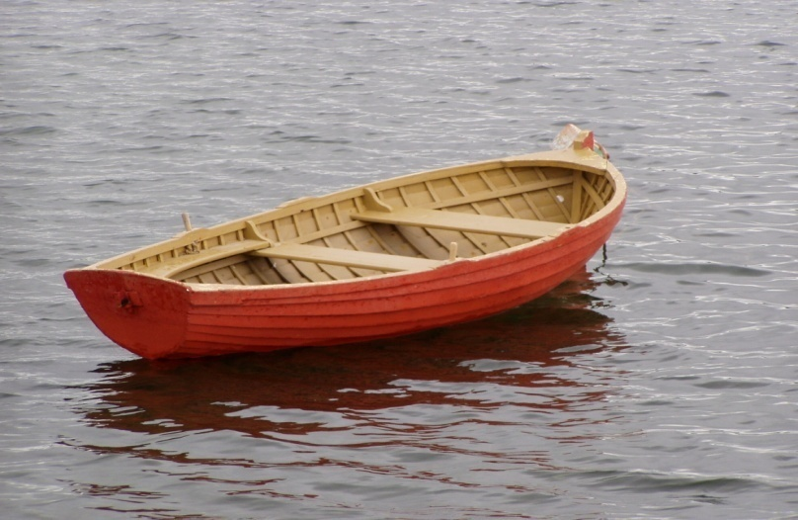
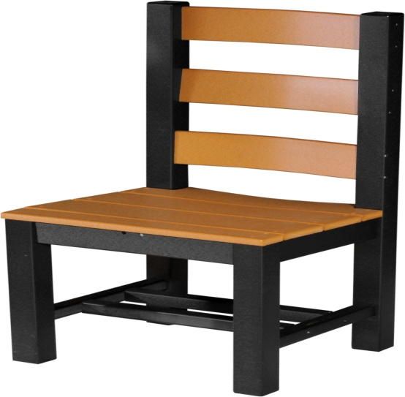
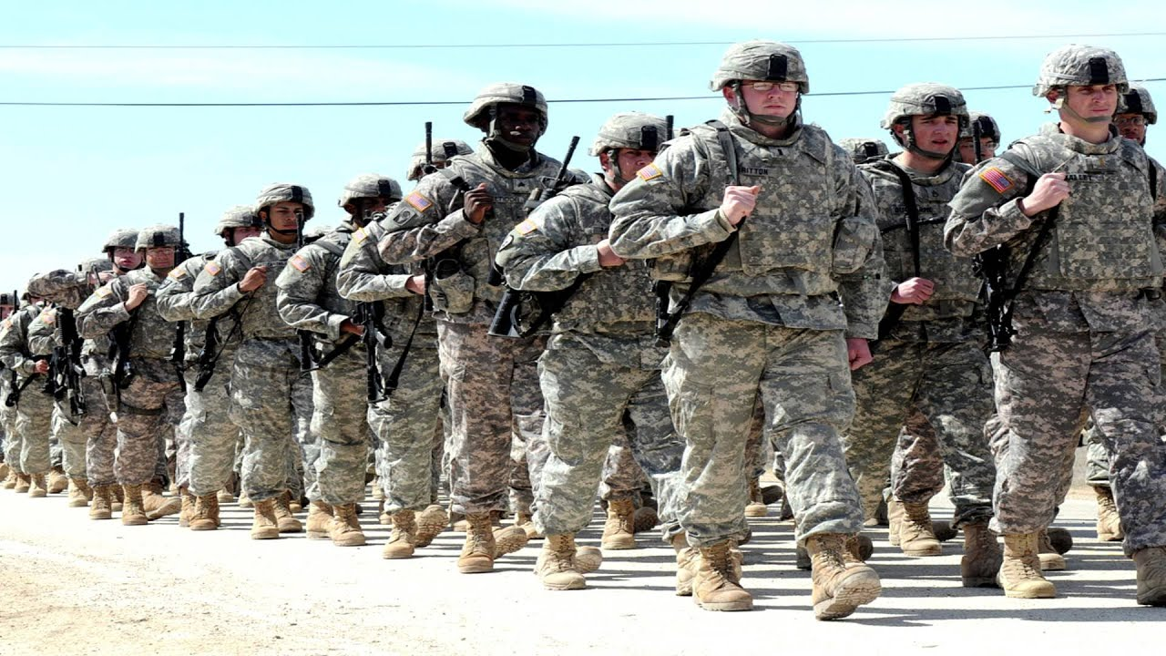
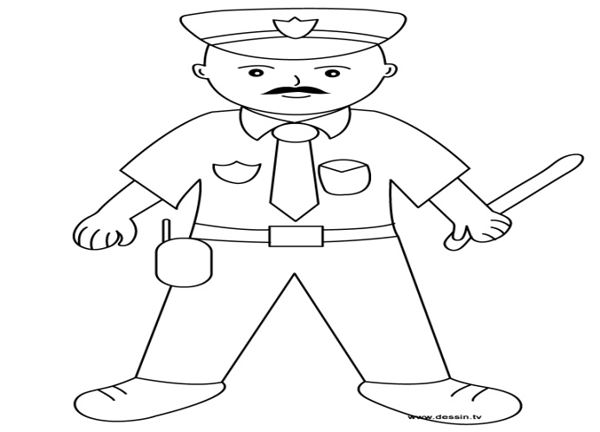
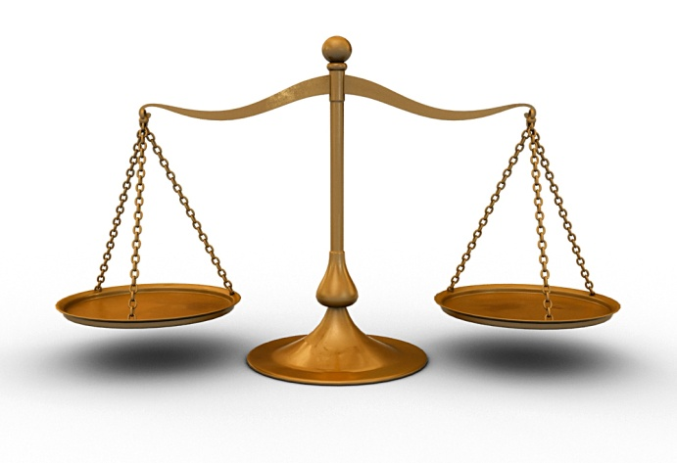
ଚିତ୍ର ଦେଖି ନାମ କୁହ

Slide 10
ଗୃହ କର୍ମ
ଦଶ ଗୋଟି “ଔ” କାର ଯୋଗ ଶବ୍ଦ ଖାତାରେ ଲେଖ ।

Slide 11
ଲବ୍ଧ ଜ୍ଞାନର ଫଳାଫଳ
ପିଲାମାନଙ୍କର ପଠନ ,ଶ୍ରବଣ ଓ କଥନ ଶୈଳୀର ଅଭିବୃଦ୍ଧି ଘଟିବ |

Slide 12
THANKING YOU
ODM EDUCATIONAL GROUP

